Slide 1
Resultaten Enquête Compendium Procedures Vluchtige Organische Stoffen

Slide 2
Resultaten Enquête Compendium Procedures Vluchtige Organische Stoffen
Inhoud: Gecombineerde praktijkgerichte VOS compendiumprocedures
Achtergrond
Opzet Enquête
Resultaten Enquête
Conclusie
? Ervaring – commentaar deelnemers…

Slide 3
Resultaten Enquête Compendium Procedures Vluchtige Organische Stoffen
Gecombineerde praktijkgerichte VOS compendiumprocedures
In het kader van de VITO referentietaken Lucht LNE - Validatie analyse- en meetmethoden:
Een recurrente taak:
Streven naar monstername- en analysemethoden voor elk der Vluchtige Organische Stoffen binnen parameterpakket L.6 en L.7
Programma 2016 – 2017:
Enquête (kandidaat) erkende laboratoria m.b.t. het compendium voor de monsterneming, meting en analyse van VOS in lucht
Validatieonderzoek twee gecombineerde en praktijkgerichte VOS compendiumprocedures

Slide 4
Resultaten Enquête Compendium Procedures Vluchtige Organische Stoffen
Gecombineerde praktijkgerichte VOS compendiumprocedures
Actuele status Compendium voor de monsterneming, meting en analyse van lucht (LUC)
Tien analysemethoden voor VOS
Telkens met 0,1 tot 3 maal de algemene emissiegrenswaarde als werkgebied
Actief kool en koolstof moleculaire zeef als adsorptiemedium
CS₂ en Dichloormethaan/Methanol (95/5 %) als extractievloeistof
GC-MS als analysemethode

Slide 5
Resultaten Enquête Compendium Procedures Vluchtige Organische Stoffen
Gecombineerde praktijkgerichte VOS compendiumprocedures
Methodiek voor de bepaling van L.6 en L.7 componenten via LUC
Actuele status
Actief kool
CS₂
DCM/MeOH
Koolstof moleculaire zeef
DCM/MeOH
L.6
L.7.1
L.7.3
L.6
L.7.2
L.7.4
L.6
L.7.6

Slide 6
Resultaten Enquête Compendium Procedures Vluchtige Organische Stoffen
Gecombineerde praktijkgerichte VOS compendiumprocedures
Methodiek voor de bepaling van L.6 en L.7 componenten via LUC: actuele status
3 meetstrategieën voor L.6 componenten
Compendiumprocedures ontbreken voor volgende L.7 componenten:
Chloortoluenen (cf. L.7.3)
Naftaleen (cf. L.7.5)
Pinenen (cf. L.7.7)
N-methylpyrrolidon (cf. L.7.8)
Feedback enquête !

Slide 7
Resultaten Enquête Compendium Procedures Vluchtige Organische Stoffen
Gecombineerde praktijkgerichte VOS compendiumprocedures
Validatie gecombineerde en praktijkgerichte compendium procedure voor L.6 componenten
(Fase I, 2016)
Actief kool
CS₂
LUC/IV/001
LUC/IV/002
LUC/IV/006
LUC/IV/008
Aromatische kws
Alifatische halogeen kws
Paraffinische kws
Ethers
Carboxen 1000
DCM / MeOH
LUC/IV/007
LUC/IV/009
LUC/IV/010
Ketonen
Alcoholen
DMF (L.7.6)

Slide 8
Resultaten Enquête Compendium Procedures Vluchtige Organische Stoffen
Gecombineerde praktijkgerichte VOS compendiumprocedures
Voorstel uitbreiding beide gecombineerde compendium procedures voor L.6 en L.7 componenten
(Fase 2, 2017)
Actief kool
CS₂
LUC/IV/001
LUC/IV/002
LUC/IV/006
LUC/IV/008
LUC/IV/005
Olefinische kws
(L.7.1)
Carboxen 1000
DCM / MeOH
LUC/IV/007
LUC/IV/009
LUC/IV/010
LUC/IV/003
Glycolethers
(L.7.2)
LUC/IV/004
Esters en acrylaten
(L.6, L.7.4)

Slide 9
Resultaten Enquête Compendium Procedures Vluchtige Organische Stoffen
Gecombineerde praktijkgerichte VOS compendiumprocedures
Toetsing aan resultaten enquête alvorens fase II methodevalidatie (2017):
Integratie LUC/IV/005: evident
Integratie LUC/IV/003 en -004: indien relevant / technisch haalbaar
Wat met overige L.7 componenten?
Dient de actuele scope van L.6 componenten uitgebreid?
Feedback enquête !

Slide 10
Resultaten Enquête Compendium Procedures Vluchtige Organische Stoffen
Opzet Enquête
Primeur: Eerste keer dat zulk een bevraging toegepast wordt aan de start van een traject/project.
Verzonden naar deelnemers aan de werkgroep lucht.
Commercieel Pakket
Dedicated software;
Beveiliging e.d. geregeld;
Online beantwoordbaar.
Er is gekozen voor anonieme verzending en antwoorden
Kan in meerdere keren ingevuld worden;
Verzending via link en niet via mailadres;
Eénmaal beantwoordbaar per “device;
Als veiligheid wel IP-adressen gecollecteerd.
Twee links beschikbaar: intern en extern (vanuit VITO standpunt).
Vragen:
Alle antwoorden verplicht;
Zoveel mogelijk omissies.
Notes:
Paar emailadressen verwijderd van Lne mensen

Slide 11
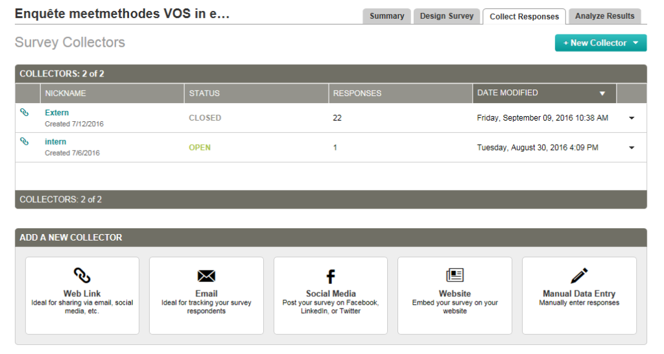
Resultaten Enquête Compendium Procedures Vluchtige Organische Stoffen
Opzet Enquête

Slide 12
Resultaten Enquête Compendium Procedures Vluchtige Organische Stoffen
Opzet Enquête
Wie levert de bijdrage?
Voor elk groep VOS van L.6 een aantal vragen; startend met meetmethode:
geen → volgende groep
Compendiummethode → welke stoffen/welke niet? → volgende groep
Eigen methode → beschrijving methode (1x) → welke stoffen/welke niet? → volgende groep
Wat met L.7?
1 slide met methode per pakket;
Voor pakketten met meerdere stoffen die, of aangevraagd zijn in het verleden of, waar labo’s voor erkend zijn: ook welke stof / welke stof niet.
In totaal 79 vragen op 32 pagina’s:
https://nl.surveymonkey.com/r/7GCF2F5

Slide 13
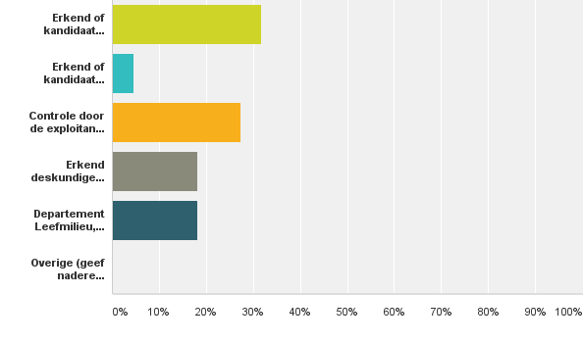
Resultaten Enquête Compendium Procedures Vluchtige Organische Stoffen
Resultaten Enquête - Deelnemers
Start | Start L.6 | Eind L.6 | Start L.7 | Eind L.7
7 | 6 | 6 | 6 | 1
1 | 1 | 1 | 1 | 0
6 | 6 | 3 | 3 | 1
4 | 3 | 2 | 2 | 0
4 | 3 | 3 | 1 | 0
22 | 19 (-3) | 15 (-4) | 13 (-2) | 2 (-11)
Notes:
Laatste: eigenlijk 12 tot op vraag 76; welke chloorbenzenen en chloortoluenen worden gemeten;
Controle door de exploitant vier maal zelfde bedrijf; 2 maal gestopt na de aromaten; 3° na parafinen

Slide 14
Resultaten Enquête Compendium Procedures Vluchtige Organische Stoffen
Resultaten Enquête – Eerste vaststellingen L.6
Deelnemers LNE hebben waarheidsgetrouw ingevuld;
Nergens aangeduid of er VOS bij mogen of weg moeten uit pakketten;
Toepassing compendium procedures:
Erkende labo’s:
5 volledig
1 aangepast of eigen methode
Exploitant:
2/3 aangepast of eigen methode;
1/3 geen methode
Verhouding wisselend per groep stoffen
Erkende deskundige + erkend excl. L.6:
2 aangepaste of eigen methode
1 geen methode.

Slide 15
Resultaten Enquête Compendium Procedures Vluchtige Organische Stoffen
Resultaten Enquête – Eerste vaststellingen L.6
Niet gemeten stoffen
Erkende labo’s:
10 van de 61
→ 1 deelnemer geeft aan enkel voor ringtesten alle stoffen te meten
Exploitant:
52 van de 61
Erkende deskundige + erkend excl. L.6.:
1 van de 61
→ Wel veel sporadisch, maar enkel furfurylalcohol werd (minstens één keer) aangeduid als niet gemeten

Slide 16
Resultaten Enquête Compendium Procedures Vluchtige Organische Stoffen
Resultaten Enquête – Eerste vaststellingen L.6
Mits aanpassingen aan methodes, geeft dit minstens volgende combinaties
Erkende labo’s:
Alcoholen;
Combinatie van alle andere
Exploitant:
Ketonen en alcoholen
Combinatie van alle andere
Erkende deskundige + erkend excl. L.6:
Ketonen en alcoholen
Combinatie van alle andere

Slide 17
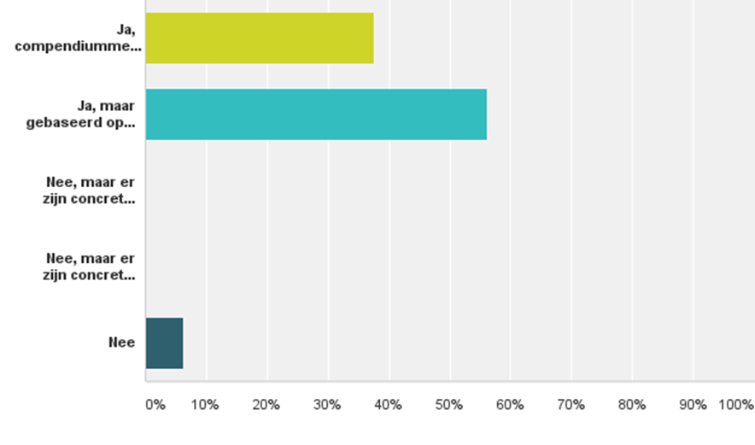
Resultaten Enquête Compendium Procedures Vluchtige Organische Stoffen
Resultaten Enquête L.6 Methode
Beschikt uw laboratorium over een meetmethode voor het parameterpakket: aromaten
Actieve kool, thermische desorptie en grabsampling
↓
Koolstofdisulfide (–methanol/n-propanol) en gasinjectie
↓
FID /MS/ geen analyse
9
Notes:
Alles behalve LNE

Slide 18
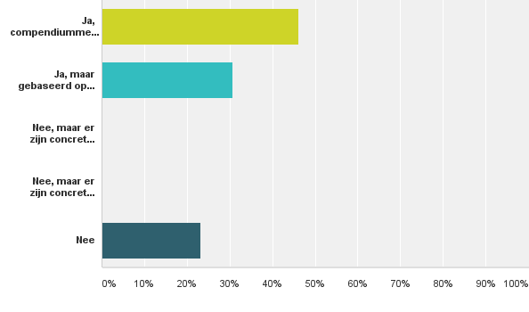
Resultaten Enquête Compendium Procedures Vluchtige Organische Stoffen
Resultaten Enquête L.6 Methode
Beschikt uw laboratorium over een meetmethode voor het parameterpakket: paraffinische koolwaterstoffen
4
Zoals bij de aromaten
Notes:
Alles behalve LNE

Slide 19
Resultaten Enquête Compendium Procedures Vluchtige Organische Stoffen
Resultaten Enquête L.6 Methode
Beschikt uw laboratorium over een meetmethode voor het parameterpakket: alifatische halogeenkoolwaterstoffen
9
Zoals bij de aromaten
4
Notes:
Alles behalve LNE

Slide 20
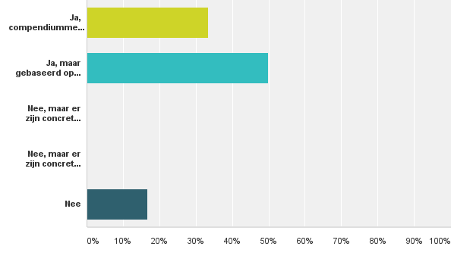
Resultaten Enquête Compendium Procedures Vluchtige Organische Stoffen
Resultaten Enquête L.6 Methode
Beschikt uw laboratorium over een meetmethode voor het parameterpakket: esters
6
Zoals bij de aromaten
Notes:
Alles behalve LNE

Slide 21
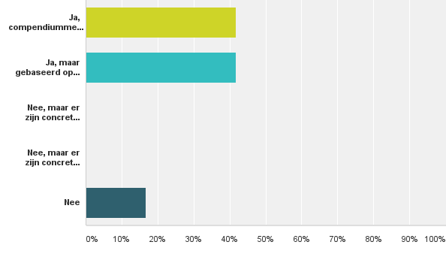
Resultaten Enquête Compendium Procedures Vluchtige Organische Stoffen
Resultaten Enquête L.6 Methode
Beschikt uw laboratorium over een meetmethode voor het parameterpakket: ketonen
Zoals bij de aromaten
+
Carboxen 1000
↓
Dichloormethaan / methanol en koolstofdisulfide / methanol
↓
FID /MS
5
Notes:
Alles behalve LNE

Slide 22
Resultaten Enquête Compendium Procedures Vluchtige Organische Stoffen
Resultaten Enquête L.6 Methode
Beschikt uw laboratorium over een meetmethode voor het parameterpakket: alcoholen
Zoals bij de aromaten en de ketonen
+
Silica gel
↓
water
↓
FID
6
Notes:
Alles behalve LNE

Slide 23
Resultaten Enquête Compendium Procedures Vluchtige Organische Stoffen
Resultaten Enquête L.6 Methode
Beschikt uw laboratorium over een meetmethode voor het parameterpakket: ethers
Zoals bij de aromaten en de ketonen
+
Silica gel
↓
water
↓
FID
6
Notes:
Alles behalve LNE

Slide 24
Resultaten Enquête Compendium Procedures Vluchtige Organische Stoffen
Resultaten Enquête L.6 Methode – Redenen om af te wijken van compendium
Uitrusting labo
Bemonsteren in ex-zones
Werkgebied (lage range)
Risico verbonden met extractievloeistof: persoonlijk en interferentie
Extra componenten (methanol)
Afdekking volledig L.6 in één analyse
Notes:
Alles behalve LNE

Slide 25
Resultaten Enquête Compendium Procedures Vluchtige Organische Stoffen
Resultaten Enquête L.6 Stoffen
Controle door exploitant niet opgenomen bij de mee gemeten stoffen of gewenste stoffen
Aromaten
Ook | Alles (screening); chloorbenzenen en chloortoluenen, fluorbenzeen
Wel | screening
niet | geen
Paraffinische
Ook | Cyclische stoffen
Wel | screening
niet | a) Nooit pentaan; b) enkel hexaan
Notes:
Alles behalve LNE

Slide 26
Resultaten Enquête Compendium Procedures Vluchtige Organische Stoffen
Resultaten Enquête L.6 Stoffen
Alifatische halogeenkoolwaterstoffen
Ook | 8 andere gebromeerde en gechloreerde C1-C2, monovinylchloride
Wel | Screening, monovinylchloride, cis 1,2-dichloorethyleen, trans 1,2-dichloorethyleen
niet | 2-chloorpropaan 1,1-dichloorethyleen, 1,2-dibroomethaan, maar 4 relevant
Esters
Ook | ethylacrylaat, methylmetacrylaat
Wel | Screening, Methylacetaat in methode LUC/IV/001 (Ethylbutyraat)
niet | acrylaten
Notes:
Alles behalve LNE

Slide 27
Resultaten Enquête Compendium Procedures Vluchtige Organische Stoffen
Resultaten Enquête L.6 Stoffen
Ketonen
Ook | 1-methyl-2-pyrrolidinon
Wel | screening
niet | 4-hydroxy-4-methyl-2-pentanon, maar drie relevant
Alcoholen
Ook | Allylalcohol, methanol
Wel | Screening, methanol
niet
Notes:
2-butanon, 4-methyl-2-pentanon en aceton

Slide 28
Resultaten Enquête Compendium Procedures Vluchtige Organische Stoffen
Resultaten Enquête L.6 Stoffen
Ethers
Ook | 2-methylTHF
Wel | screening
niet | geen
Notes:
Alles behalve LNE

Slide 29
Resultaten Enquête Compendium Procedures Vluchtige Organische Stoffen
Resultaten Enquête –L.7 Methodes
In de enquête werd niet gevraagd naar erkenning voor L.7.x
Er zijn methoden voor alle parameterpakketten
Erkende labo’s L.6:
Alle parameterpakketten
Exploitant:
Olefinen
Chloorbenzenen en chloortoluenen
Erkende deskundige + erkend excl. L.6:
Alle parameterpakketten
Alle opties voor adsorptie/desorptie / analyse komen voor.

Slide 30
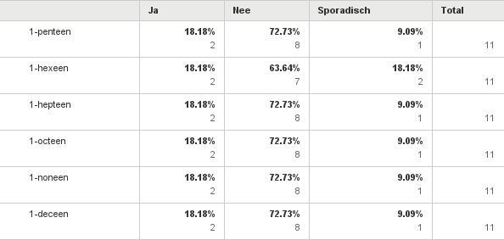
Resultaten Enquête Compendium Procedures Vluchtige Organische Stoffen
Resultaten Enquête –L.7.1 Olefinische
Percentages ongeveer gelijk indien controle door exploitant wordt weg gefilterd.
Ook gemeten : C2-C4 olefinische, isobutenen
Gewenst: geen

Slide 31
Resultaten Enquête Compendium Procedures Vluchtige Organische Stoffen
Resultaten Enquête –L.7.3 Chloorbenzenen en chloortoluenen
Percentages ongeveer gelijk indien controle door exploitant wordt weg gefilterd.
Ook gemeten : Samen met LUC/IV/001 (Aromaten), onderstaande
Gewenst: CBY1: a-chloortolueen CBY2: a,a,-dichloortolueen CBY3: a,a,a-trichloortolueen o-en p-Cl-tolueen
Niet relevant: 1,2-dichloorbenzeen en 1,4-dichloorbenzeen

Slide 32
Resultaten Enquête Compendium Procedures Vluchtige Organische Stoffen
Conclusie
Er is een groot verschil tussen de categorieën deelnemers
De erkende labo’s L.6 volgen veelal (5/6) compendium;
De anderen volgen het compendium niet;
Hebben een minimum aan methodes voor L.6 (max twee);
De erkende labo’s en de erkende deskundigen meten quasi alle stoffen;
Een aantal stoffen aangegeven als niet relevant.
Bij controle door exploitant wordt 85% van de stoffen uit pakketten niet gemeten;
Quasi geen stoffen aangegeven als niet relevant
Een aantal stoffen zijn extra gewenst (? Pakket of compendium)
Screening, 3 gechloreerde, Ethylbutyraat, methanol, 5 chloortoluenen
Haalbaar om herschikkingen / samenvoegingen van compendium procedures uit te voeren?
Haalbaar om extra technieken op te nemen?

